Slide 1
Unittest

Slide 2
#assert --- palabra reservada que permite revisar una condición.
# si la condición se cumple continua la ejecución.
if __name__== "__main__":
assert 10==10
print(">>> El programa continua con su ejecución")
La instrucción assert en Python se usa para verificar que una condición sea verdadera durante la
ejecución del programa. Si la condición es verdadera, el programa continúa normalmente. Si es falsa, el programa lanza un error (AssertionError) y se detiene.

Slide 3
#assert --- palabra reservada que permite revisar una condición.
# si la condición se cumple continua la ejecución.
if __name__== "__main__":
assert 5==10, “Lo sentimos 5 no es igual a 10”
print(">>> El programa continua con su ejecución")

Slide 4
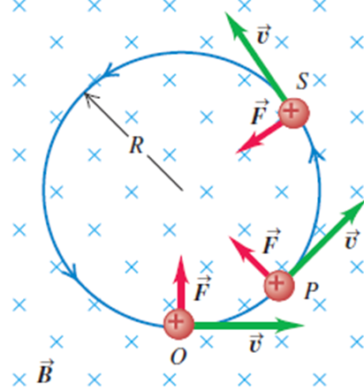
Ejemplo:
ESTRUCTURA DEL PROYECTO
campo_magnetico/
│
├── particula.py # modelo físico
├── simulacion.py # simulación numérica
└── test_particula.py # pruebas unitarias con unittest

Slide 5
1. Archivo particula.py
Propósito: Define la clase Particula, que representa un modelo físico básico: masa, carga, velocidad y campo magnético.
Contiene los métodos que describen propiedades analíticas del movimiento (no simula, solo calcula).
class Particula:
"""Clase que representa una partícula cargada en un campo magnético uniforme.""“
def __init__(self, q, m, v0, B):
El constructor recibe:
q: carga eléctrica (en coulombios)
m: masa (en kilogramos)
v0: vector velocidad inicial (vx, vy, vz)
B: vector campo magnético (Bx, By, Bz)

Slide 6
Métodos de Dicha Clase
frecuencia_ciclotron()
radio_orbita()
energia_cinetica()

Slide 7
Archivo simulacion.py
Propósito: Contiene las funciones numéricas que simulan el movimiento real de la partícula bajo la fuerza de Lorentz, usando un método de integración temporal (Euler explícito).
lorentz_force(q, v, B)
simular(particula, dt, pasos)

Slide 8
EJERCICIO:
Un investigador quiere estudiar el comportamiento de un gas confinado en una caja cuadrada. Para ello, decide modelar las trayectorias de las partículas y verificar si la energía total se conserva y si la velocidad promedio puede relacionarse con la temperatura.
gas_ideal/
│
├── particula.py # clase Partícula
├── simulacion.py # funciones de simulación y análisis
├── test_gas.py # pruebas unitarias
└── graficar.py # visualización de resultados
Tú eres parte del equipo de simulación. Tu tarea consiste en diseñar el modelo computacional, probar su validez física y analizar los resultados.

